Slide 1
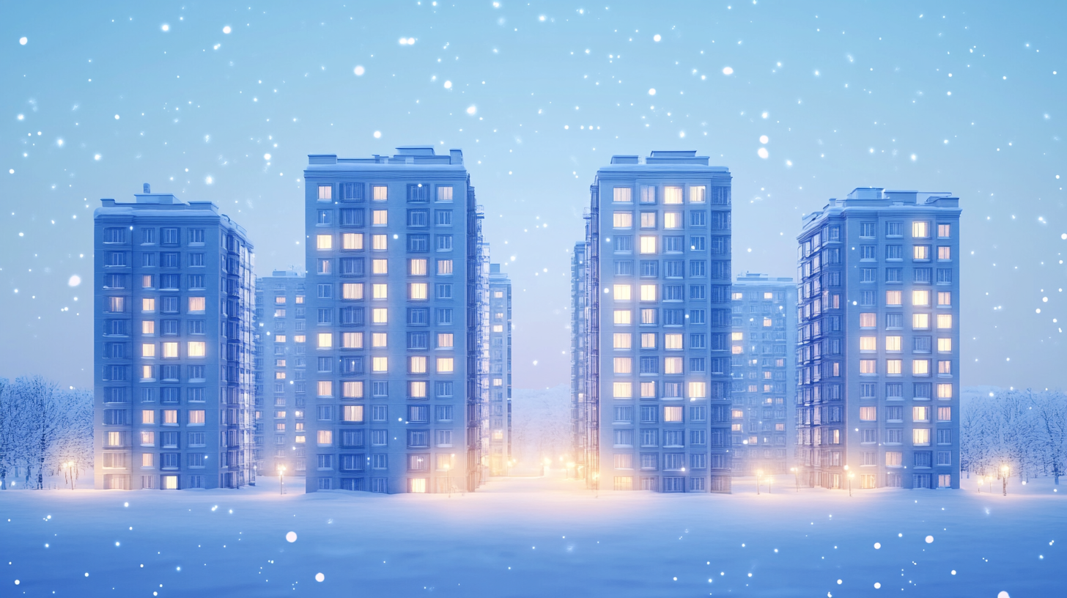
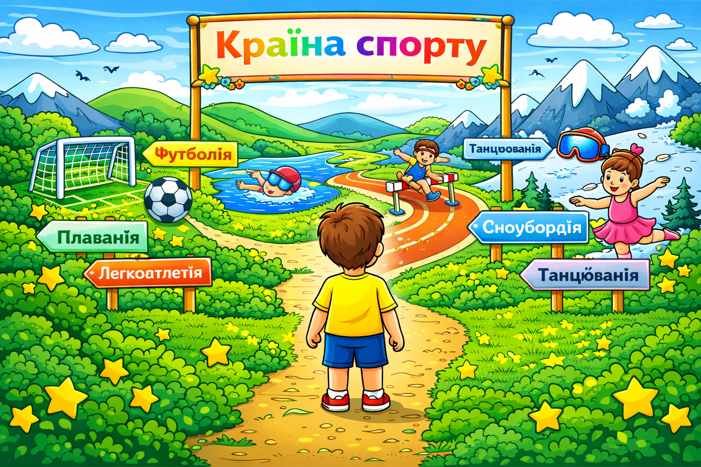
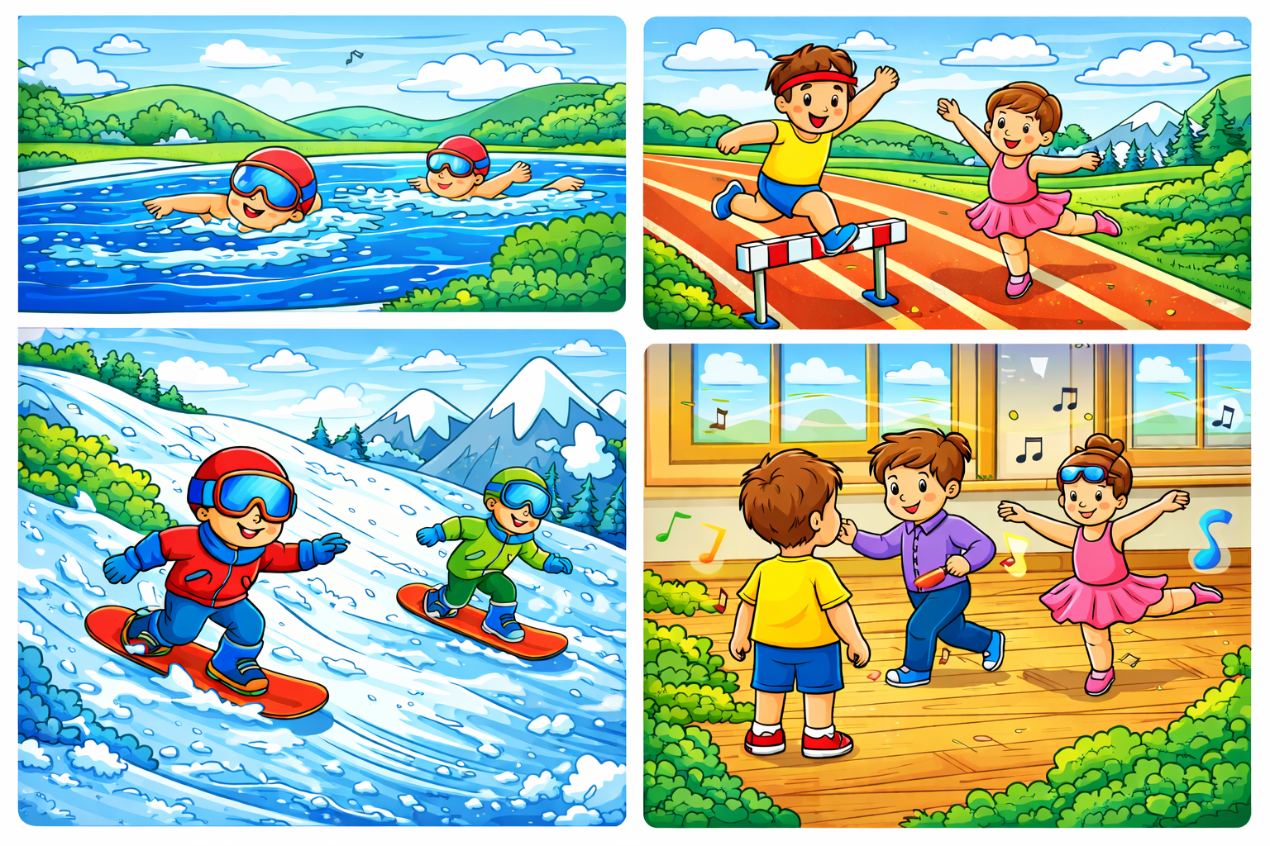


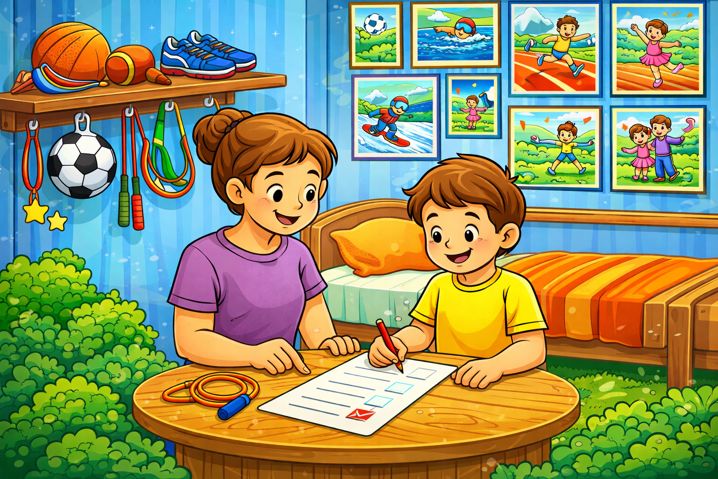


«Спортивна країна»
Одного разу хлопчик Артем потрапив до чарівної країни Спорту. Там він побачив місто Футболії, де діти вправно забивали м’ячі у ворота. У сусідньому місті Плаванії всі мешканці вміли швидко плавати й не боялися води. Далі Артем зустрів спортсменів із Легкоатлетії — вони високо стрибали й швидко бігали.
У горах розташувалася Сноубордія, де сміливці каталися засніженими схилами. А в місті Танцюванії люди рухалися під музику красиво й ритмічно. Артем спробував кожен вид спорту й зрозумів, що рух робить людину сильною та здоровою. Він подружився зі спортсменами й пообіцяв займатися щодня.
Коли хлопчик повернувся додому, він записався до спортивної секції. Тепер Артем знає: у світі спорту кожен може знайти улюблене заняття.
Як звали хлопчика?
У яку країну він потрапив?
Яке місто було першим?
Які види спорту побачив Артем? Назви три.
Що зрозумів хлопчик у спортивній країні?
Як змінився Артем після подорожі?
Який вид спорту ти б обрав? Чому?

